Slide 1
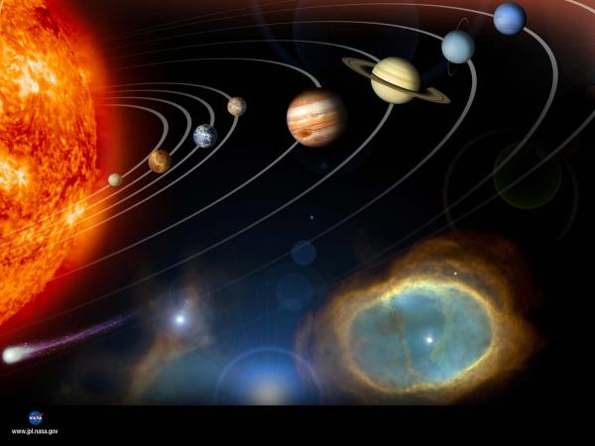
Муниципальное Дошкольное Образовательное Учреждение
детский сад №2 «Светлячок» пгт Рамешки Тверской обл.
Проект
«День космонавтики»
Выполнила: восп-ль Михайлова Н.Е.
Апрель 2018г.

Slide 2
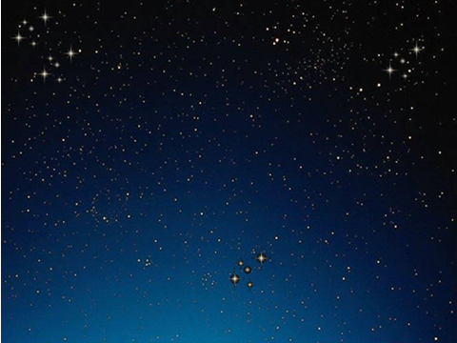
Проблема
Недостаточность знаний у детей дошкольного возраста о космосе.

Slide 3
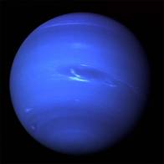

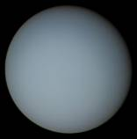
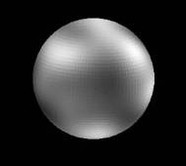


Актуальность:
Еще несколько лет назад мало кто из вчерашних мальчишек не хотел стать космонавтом. Эта мечта совсем не актуальна для нынешнего поколения. Современные мультфильмы дают искаженную информацию детям о космосе. Поэтому важно грамотно выстроить работу по формированию у дошкольников представлений о космосе.

Slide 4
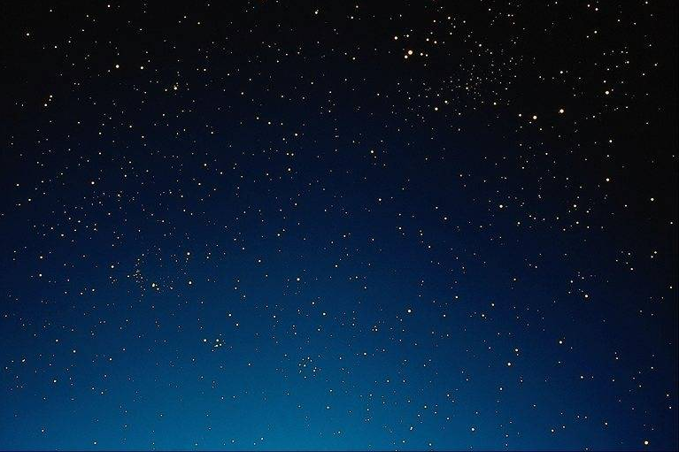
Цель:
Формирование представлений о роли человека в изучении космического пространства.
Развитие познавательной активности и интереса к познанию окружающего мира.

Slide 5
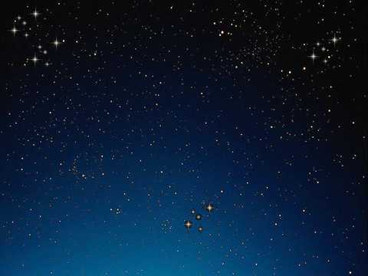
Задачи:
Изучить и проанализировать педагогическую литературу по празднику.
Формировать детские представления о Вселенной, Солнечной системе и ее планетах.
Расширять и углублять знания детей о дате первого полета Гагарина в космос.
Воспитывать чувства гордости за достижения отечественных ученых и космонавтов.
Прививать бережное отношение к тому, что есть на нашей планете.
Привлекать родителей к совместному сотрудничеству.

Slide 6
Ожидаемый результат:
Сформировать у детей чувства гордости за достижения в отечественной космонавтики.
Расширять знания о космосе.
Повышать познавательную активность детей.
Воспитывать нравственно – патриотические чувства в процессе реализации проекта.
Научиться применять полученные знания о космосе в творческой и совместной деятельности.
Использовать знания родителей по данной теме.

Slide 7
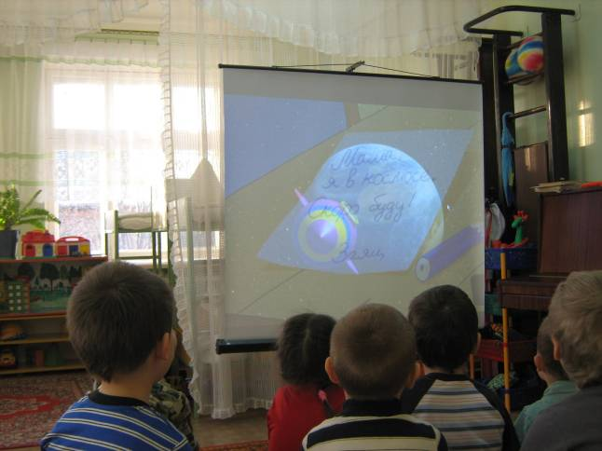
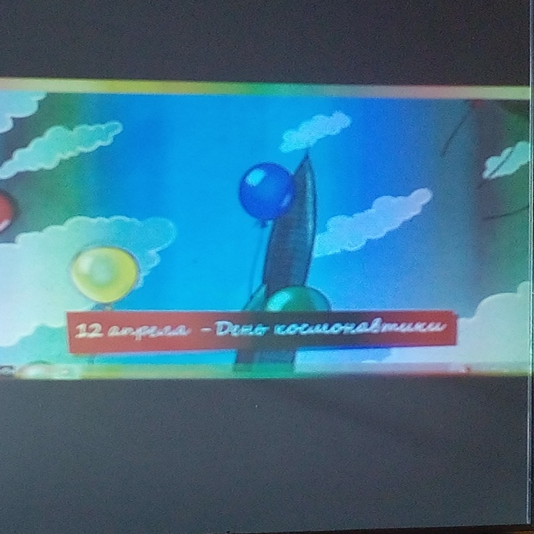
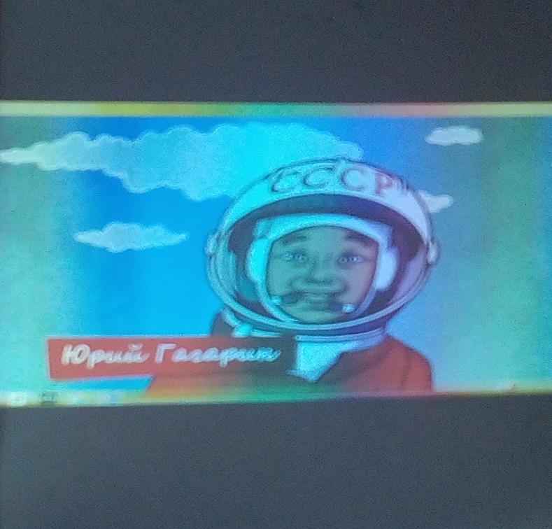
Смотрели мультфильм
«Почему День космонавтики отмечают 12 апреля»

Slide 8
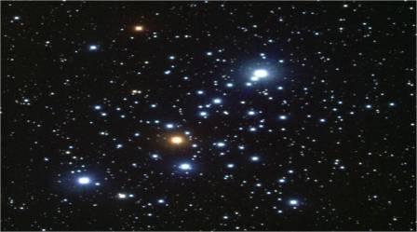
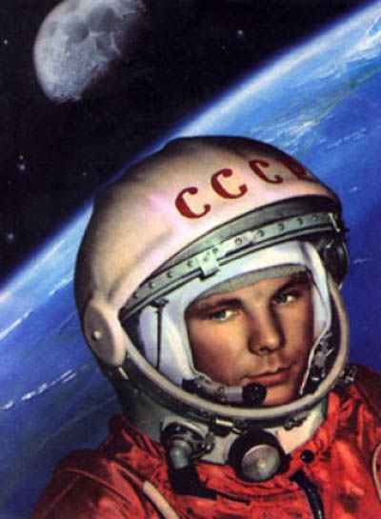
Рассматривали иллюстрации
Юрий Гагарин
В космической ракете
С названием "Восток"
Он первым на планете
Подняться к звёздам смог.

Slide 9
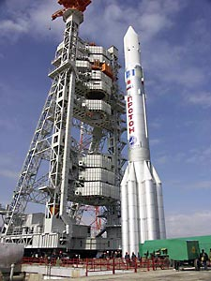
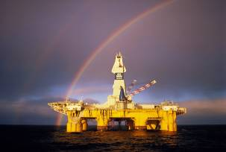
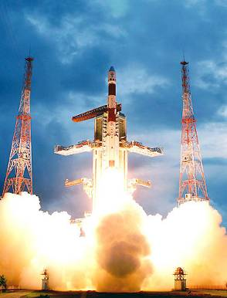
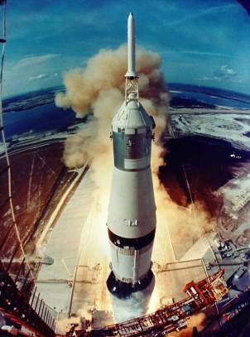
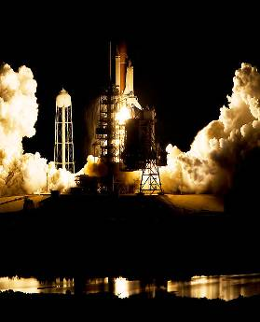
Запуск ракет с космодрома
Взлет ракет
в
Ждут нас быстрые ракеты
Для полетов по планетам.
На какую захотим,
на такую полетим!

Slide 10
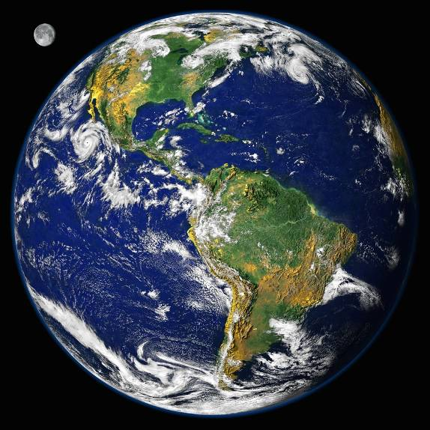
А эта планета нам всем дорога.
Нам жизнь подарила планета…
(Земля).
Есть одна планета-сад
В этом космосе холодном.
Только здесь леса шумят,
Птиц скликая перелётных,
Лишь на ней одной цветут
Ландыши в траве зелёной,
И стрекозы только тут
В речку смотрят удивлённо…
Береги свою планету — Ведь другой, похожей, нету!

Slide 11
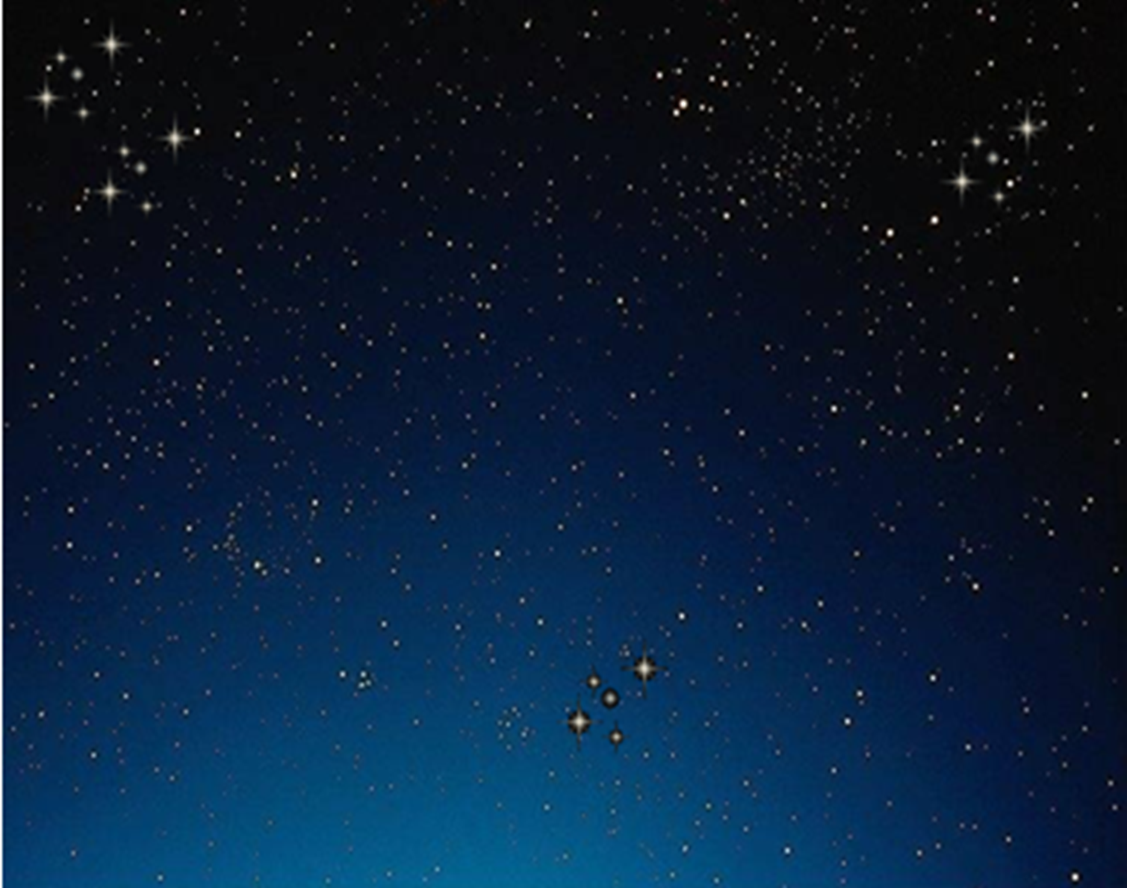
Читали художественную литературу о
Космосе
Я верю, друзья,
Караваны ракет
Помчат нас вперед
От звезды до звезды.
На пыльных тропинках
Далеких планет
Останутся наши следы
В.Войнович

Slide 12
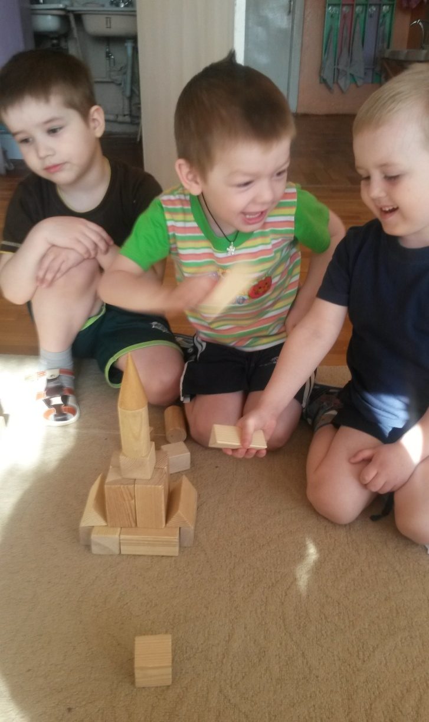
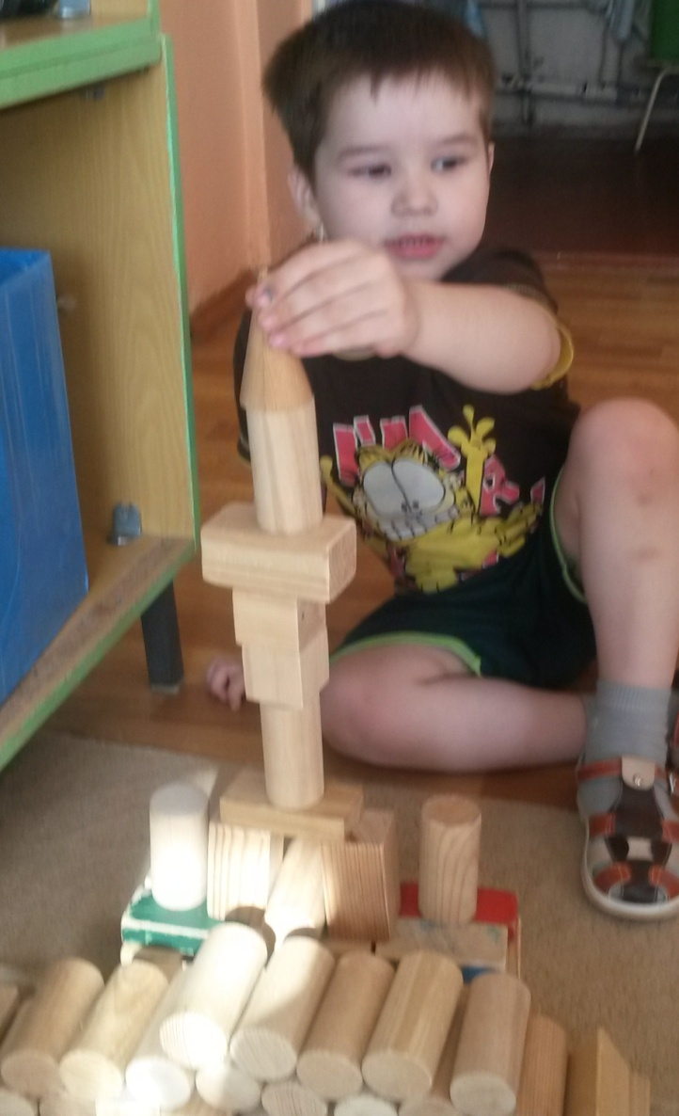
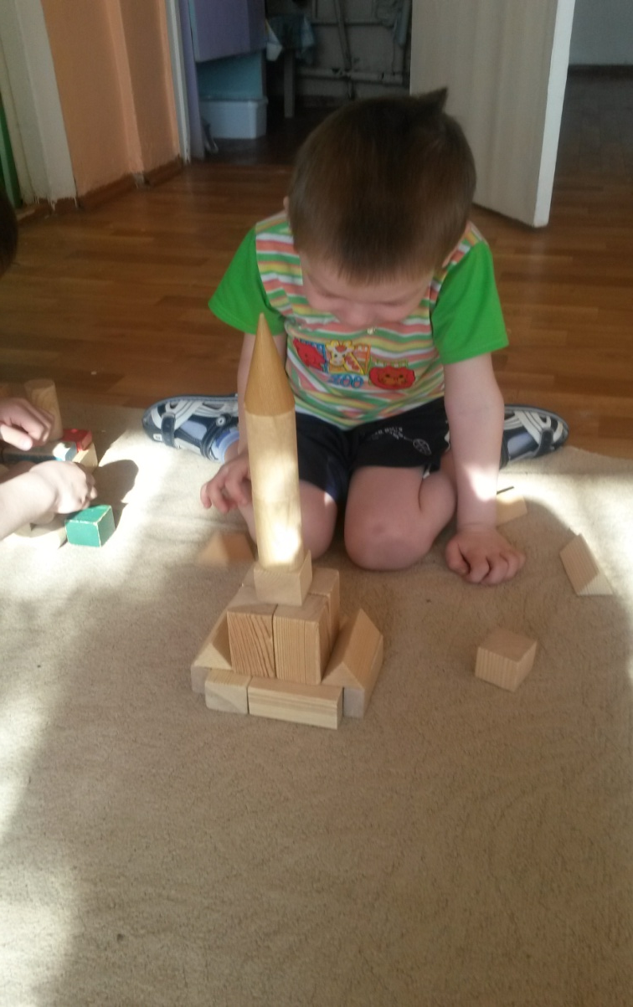
Строили космические корабли
Конструировали ракеты из строительного материала

Slide 13
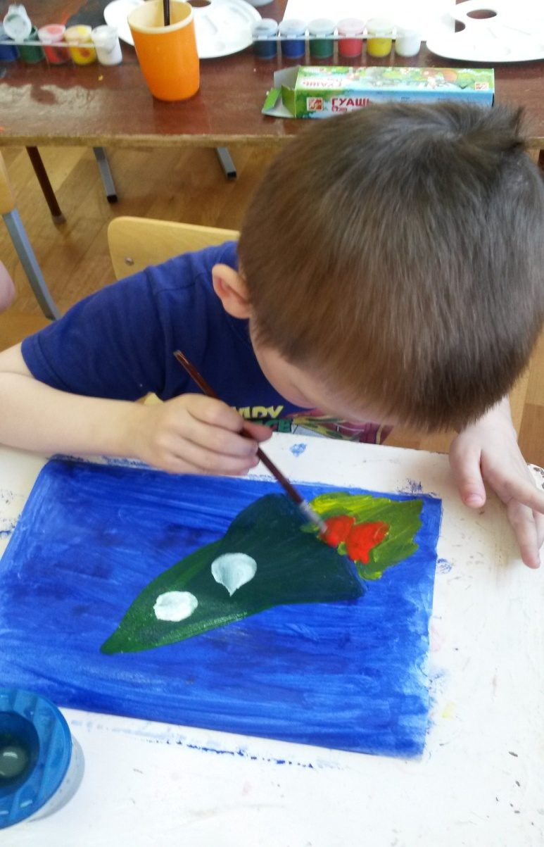
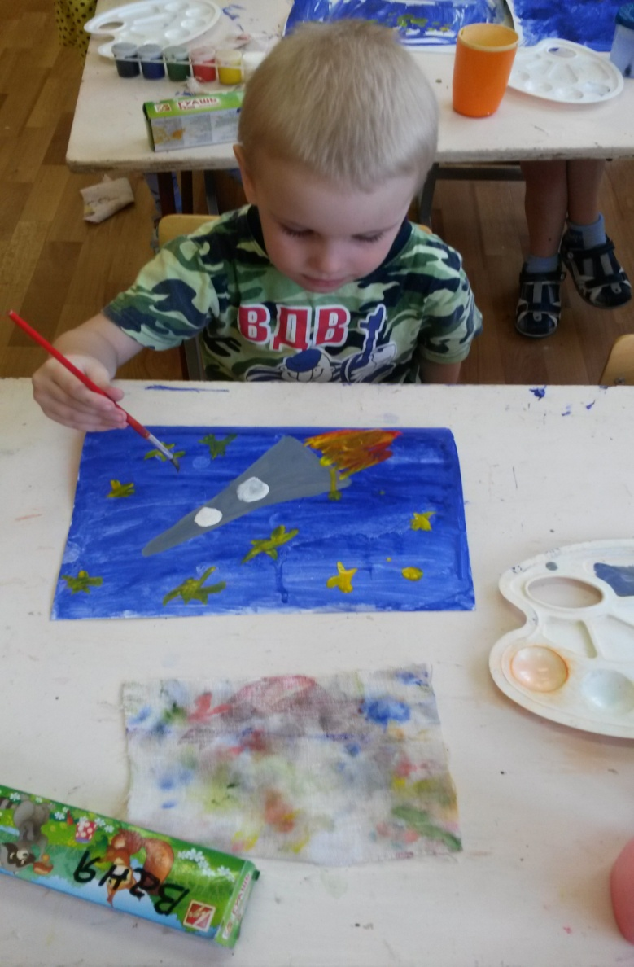
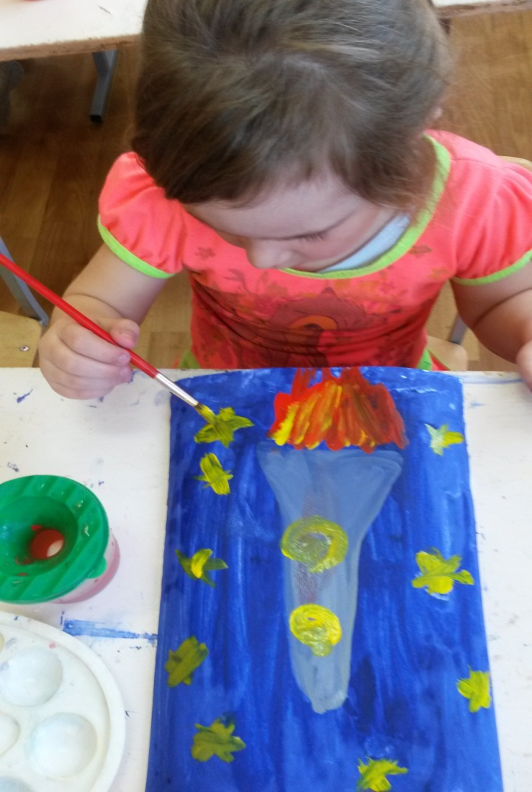
Рисовали

Slide 14
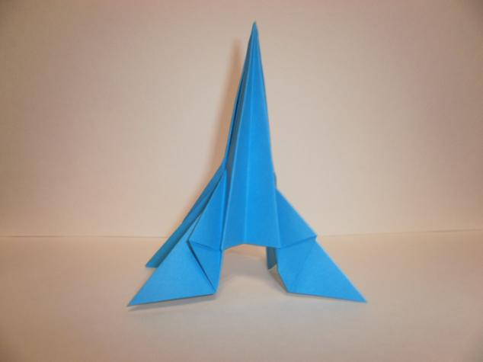
Моделировали
Вот такая ракета оригами получилось всего за несколько минут.

Slide 15
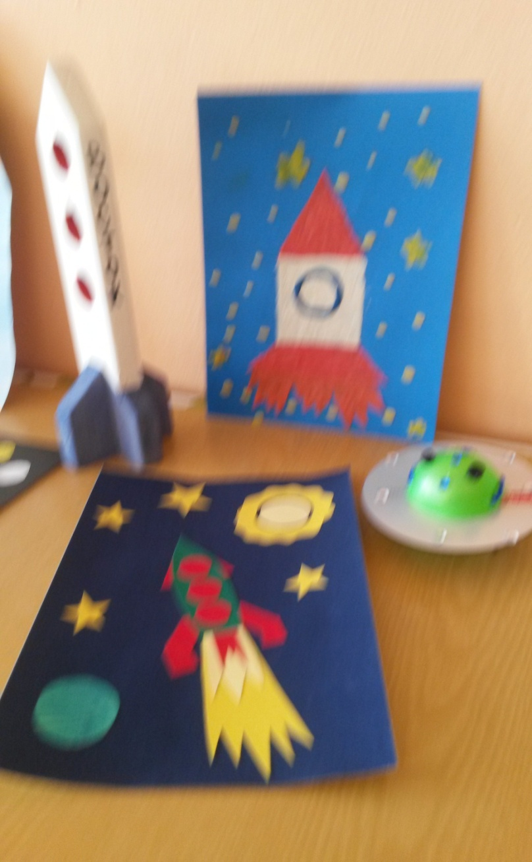
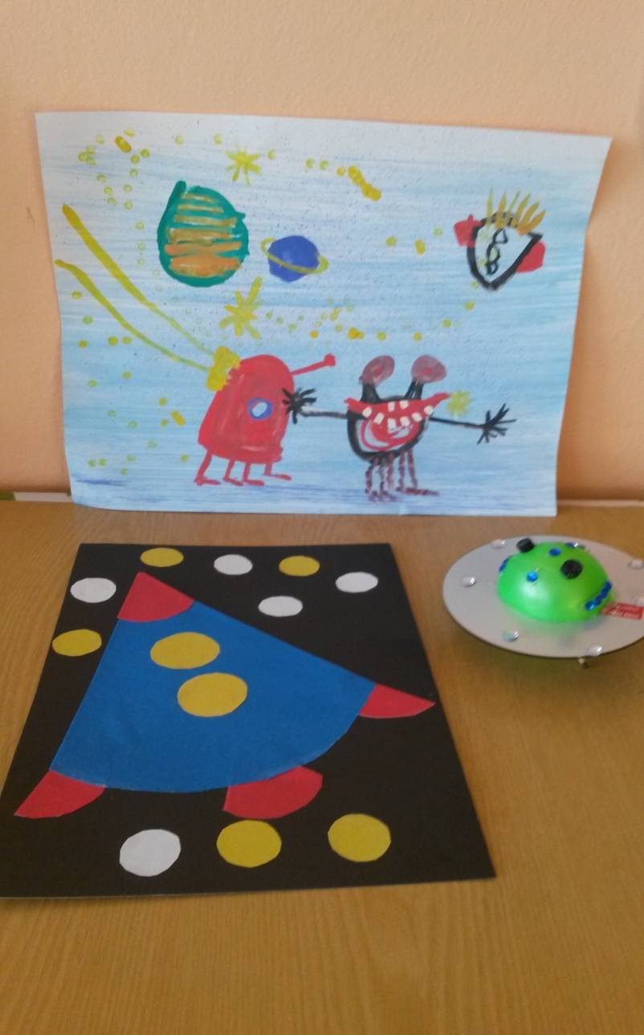
Конкурс «Космос глазами детей.»
Цель: активизация совместного творчества детей и их родителей.

Slide 16
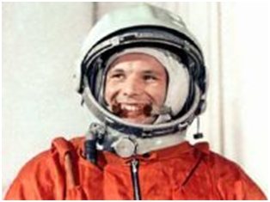
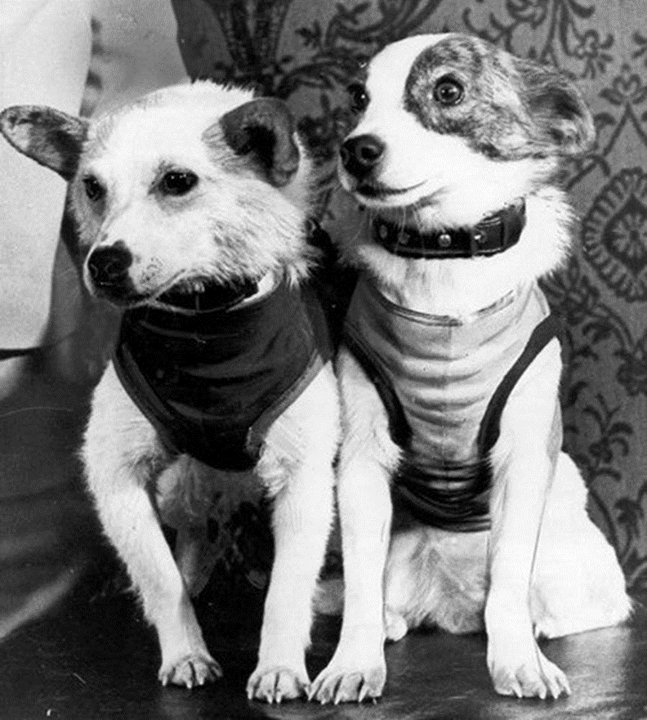
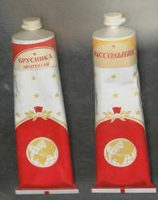
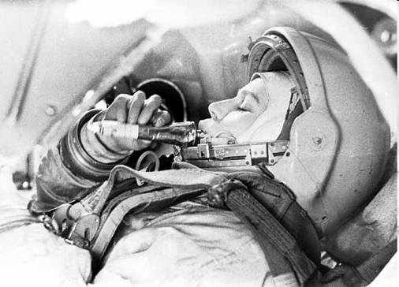
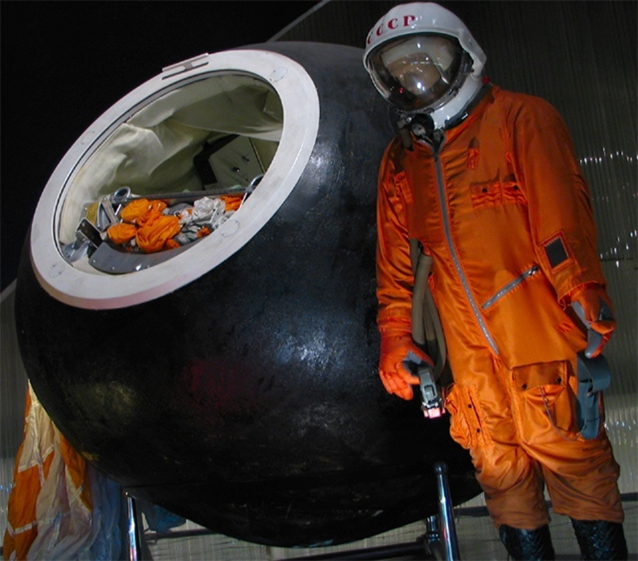
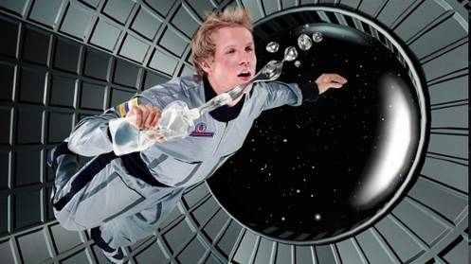
Как едят
космонавты
в космосе.
Первых космонавтов
Кто такой
Ю.Гагарин?
Мы узнали
Скафандр – костюм космонавта.
От чего он защищает.

Slide 17
Спасибо за внимание!

